Slide 1
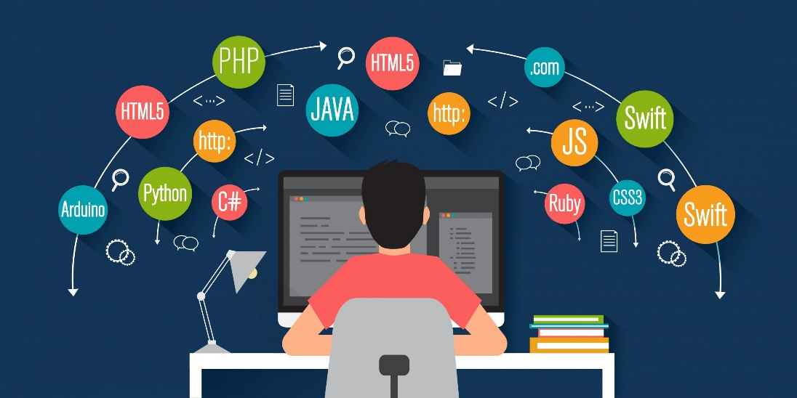

Conceptos Básicos de Programación
¿Qué es programar?
Programar es decirle a una computadora lo que debe hacer. Así como tú sigues una receta para cocinar, la computadora sigue instrucciones paso a paso. ¡Y tú eres quien escribe esas instrucciones!

Slide 2
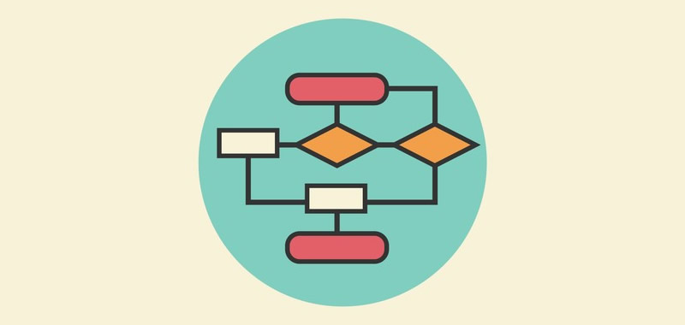
¿Qué es un algoritmo?
Un algoritmo es como un plan o una receta. Son pasos ordenados para resolver un problema. Por ejemplo: para preparar un té, necesitas hervir agua, poner la bolsa de té, esperar y luego servir. Eso es un algoritmo en la vida real.

Slide 3
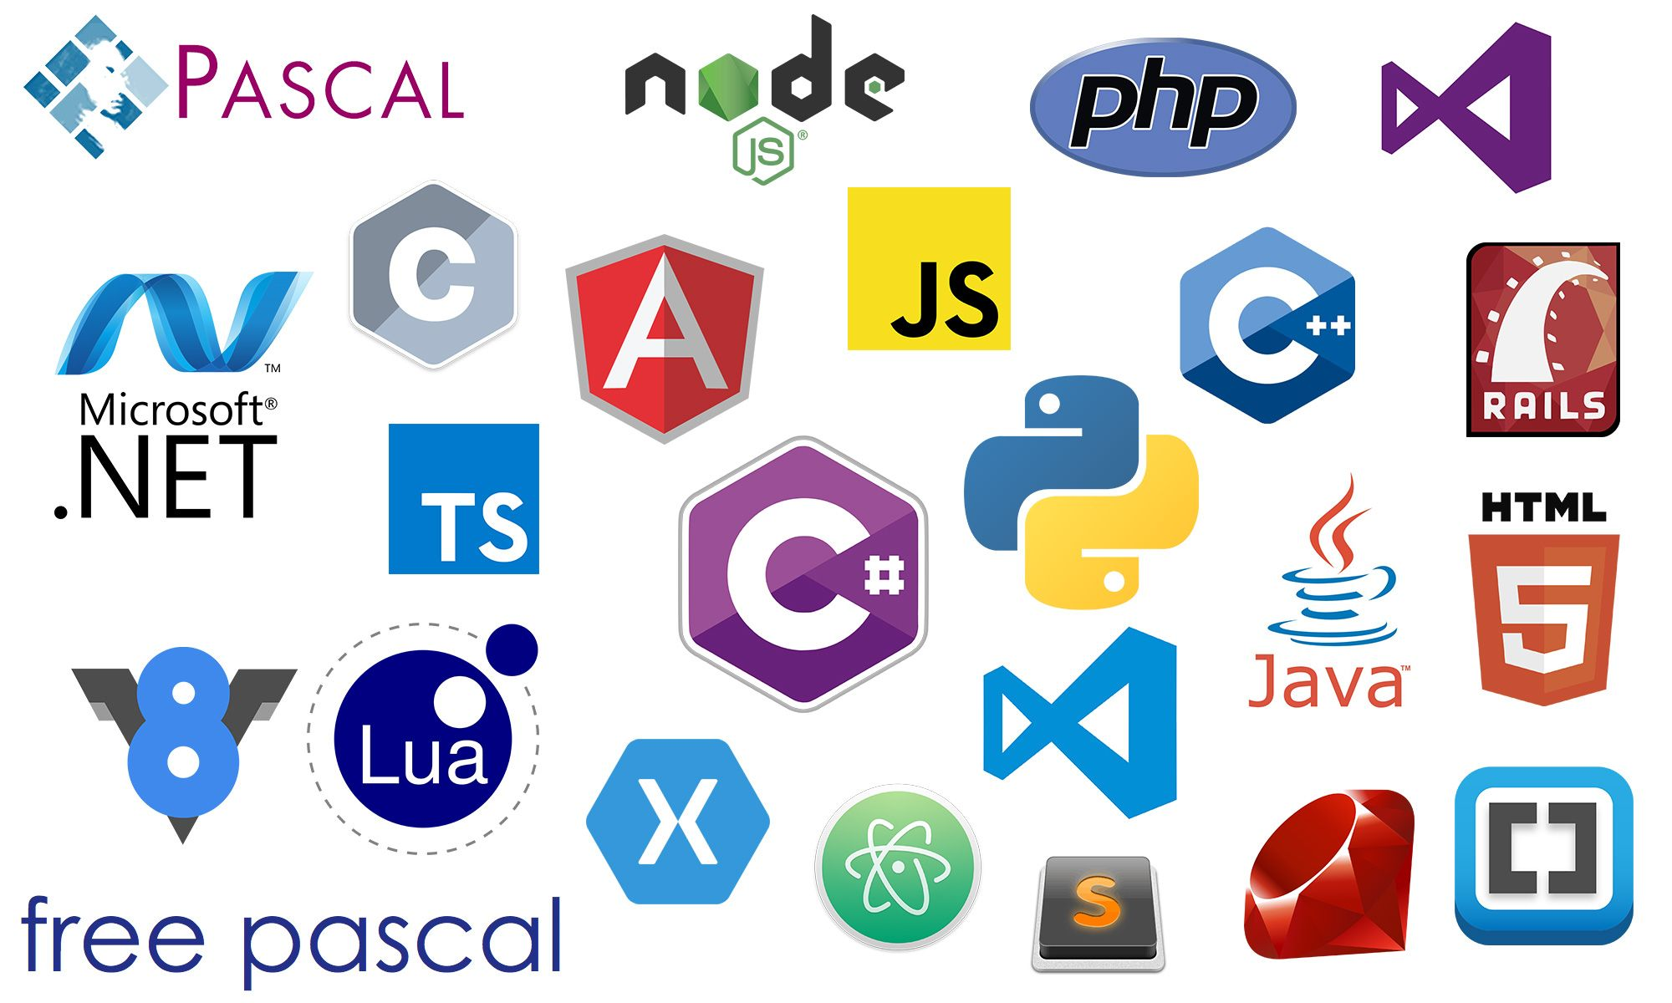
Lenguajes de programación
Existen muchos lenguajes como Python, Java o C++. Son como idiomas que usamos para hablar con la computadora. Algunos son fáciles y otros más técnicos, pero todos sirven para lo mismo: dar órdenes.

Slide 4

Sintaxis y Semántica
La sintaxis es como la ortografía: si escribes mal, la computadora no te entiende. La semántica es el significado de lo que escribes. Ambos son importantes para que el programa funcione bien.

Slide 5
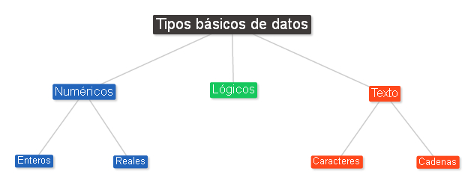
Variables y tipos de datos
Una variable es como una caja donde puedes guardar información: un número, una palabra o una respuesta. Según lo que guardes, se usa un tipo de dato diferente (números, texto, verdadero/falso, etc.).

Slide 6
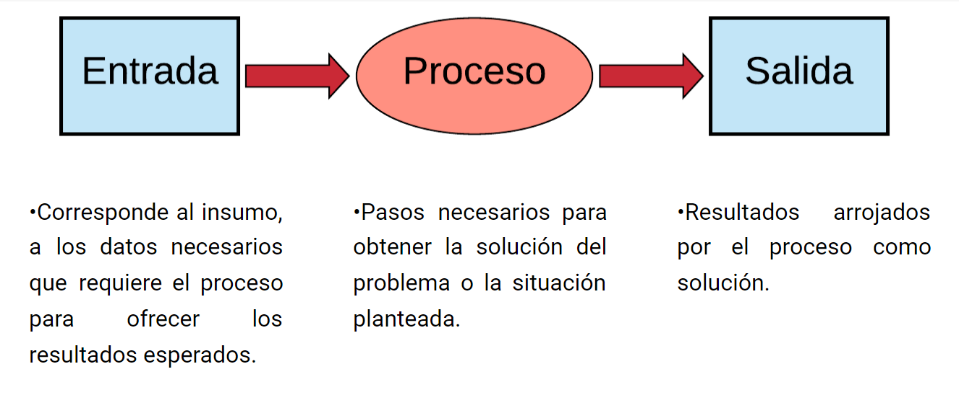
Entrada, proceso y salida
Todo programa hace algo con datos. Primero recibe datos (entrada), luego hace algo con ellos (proceso), y finalmente te muestra un resultado (salida). Por ejemplo, una calculadora: escribes 5 + 3, ella lo suma y te da 8.

Slide 7
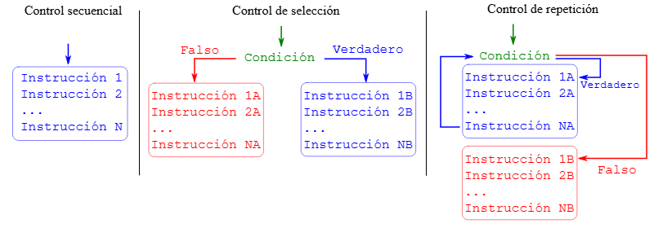
Estructuras de control
- Secuencial: paso a paso.
- Condicional: tomar decisiones (¿llueve? entonces usa paraguas).
- Repetitiva: repetir hasta que algo pase (como practicar un deporte hasta que sale bien).

Slide 8
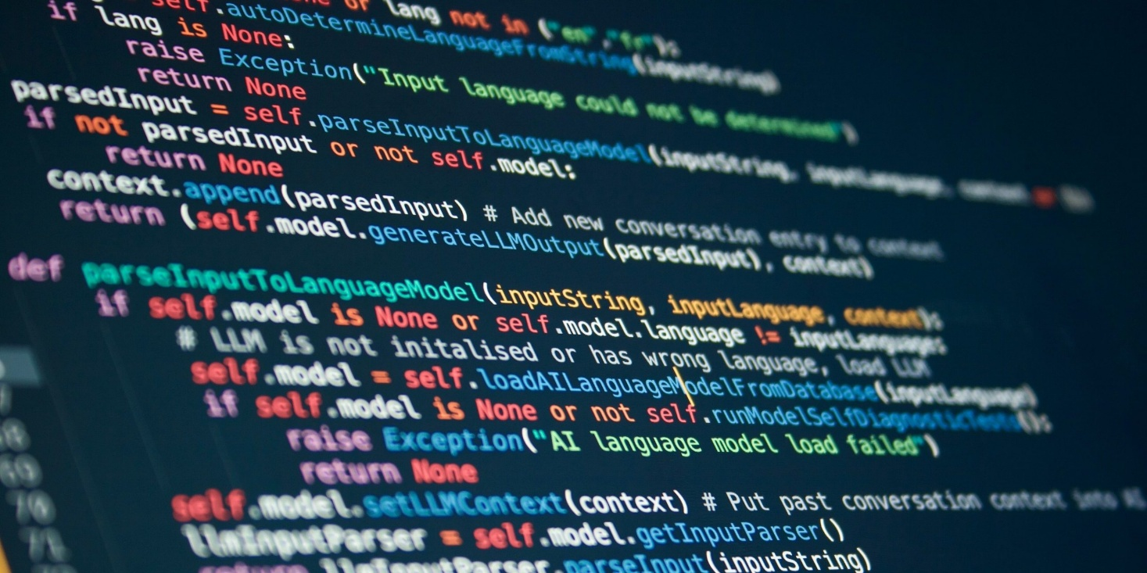
¿Por qué es importante programar?
La programación está en todas partes: tu celular, las redes sociales, los videojuegos, los bancos... Aprender a programar te ayuda a entender cómo funcionan las cosas y cómo crearlas tú mismo.

